Slide 1


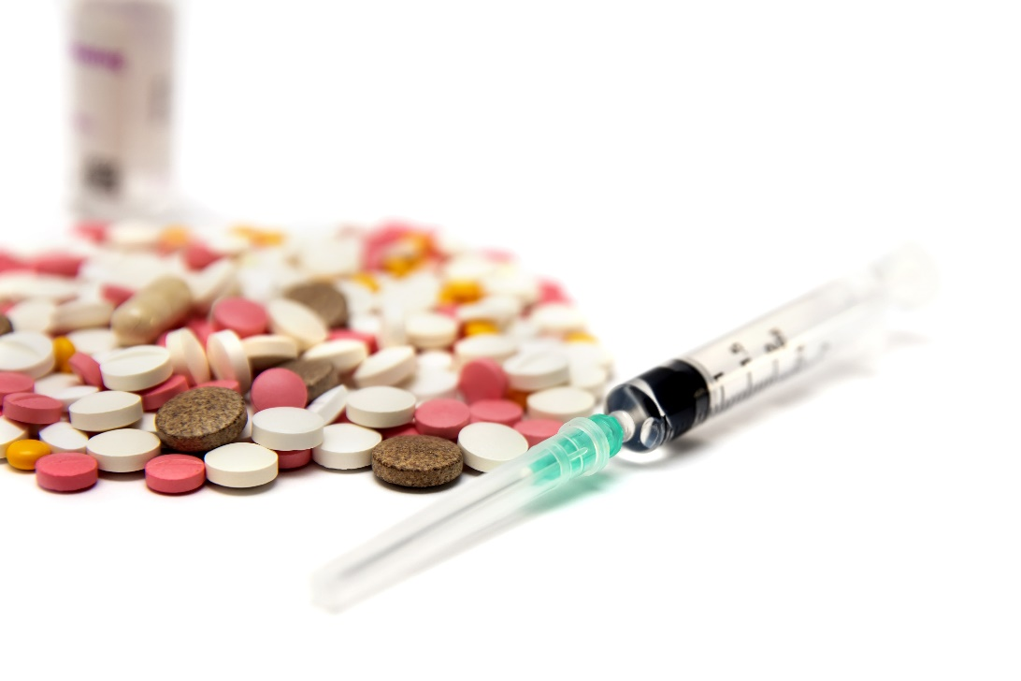
“
基础课第十八课
我能不打针吗？
”
徐心瑶

Slide 2
目录
01
复习
02
生词
03
语言点
contents
04
课文

Slide 3
Part 01
第十八课第一部分

Slide 4
Part 01
复习

Slide 5
01
复习
第一部分与第二部分：
咱们 卖 条 厚裤子 够暖和 记得 借 还 日期 点钟
没事 故事 安排 改天 ……死了 要不(然)
摸 试衣间 大小 合适 质量 活动 打折 原价 便宜
之内 换 拿着 购物 小票 退货
包 结账 收银台
稍等 嘛

Slide 6
01
复习
1. 死了
2. 是....的
3. 够+V/Adj
4. 要不
5. 着

Slide 7
Part 02
生词

Slide 8
02
生词
医院 医生 看病 感冒 发烧 肚子疼
量 体温 检查 肠胃 开药 打针 吓 站 行 能 害怕 早日康复
但是 最好 而且 需要 注意 辣 凉

Slide 9
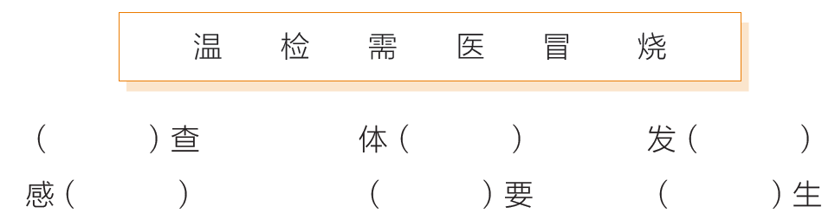
01
预习作业练习1
检
温
烧
冒
需
医

Slide 10
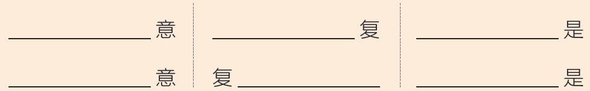
01
预习作业练习2
注
康
可
主
习
但

Slide 11
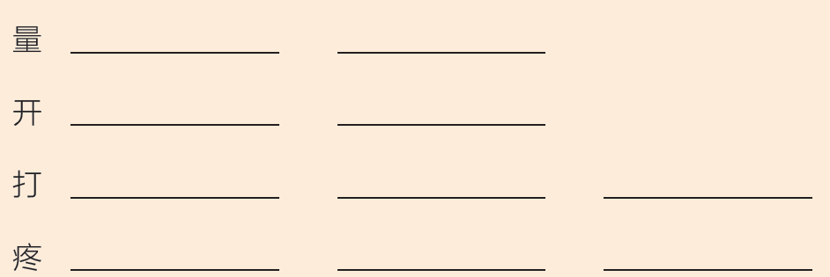
01
预习作业练习3
量体温
量温度
开门
开药
打针
打游戏
打球
头疼
肚子疼
腿疼

Slide 12
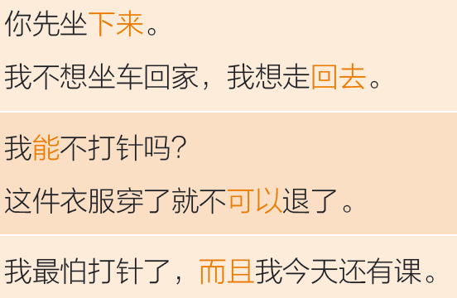
01
预习作业练习4

Slide 13
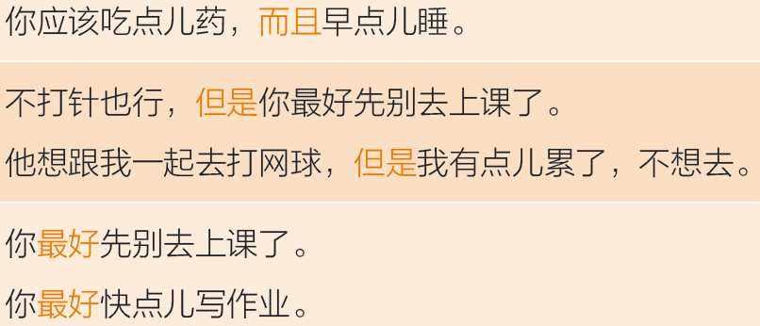
01
预习作业练习4

Slide 14
Part 02
生词

Slide 15
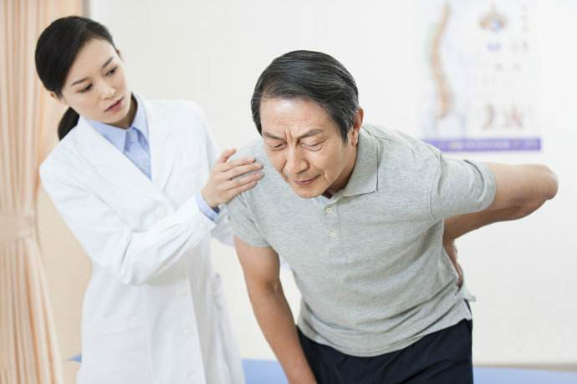

02
生词1-医院
家
一 医院
医生=大夫 病人
他的身体不舒服，所以要及时去医院看医生。
去医院看病。

Slide 16
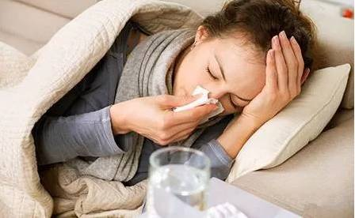
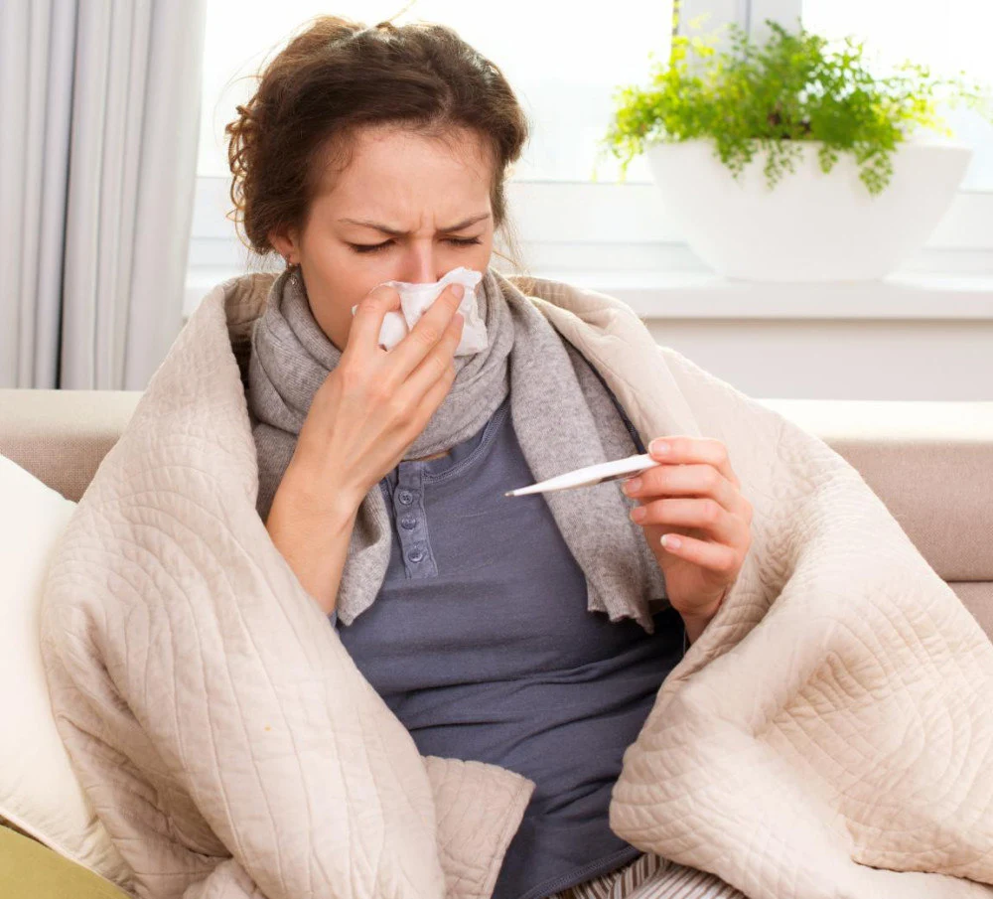
02
生词2-她怎么了？
她看起来不舒服，可能感冒了。
她给自己量了一下体温，体温是38度，
她发烧了。
谁+（给+谁） 量体温
体温计

Slide 17
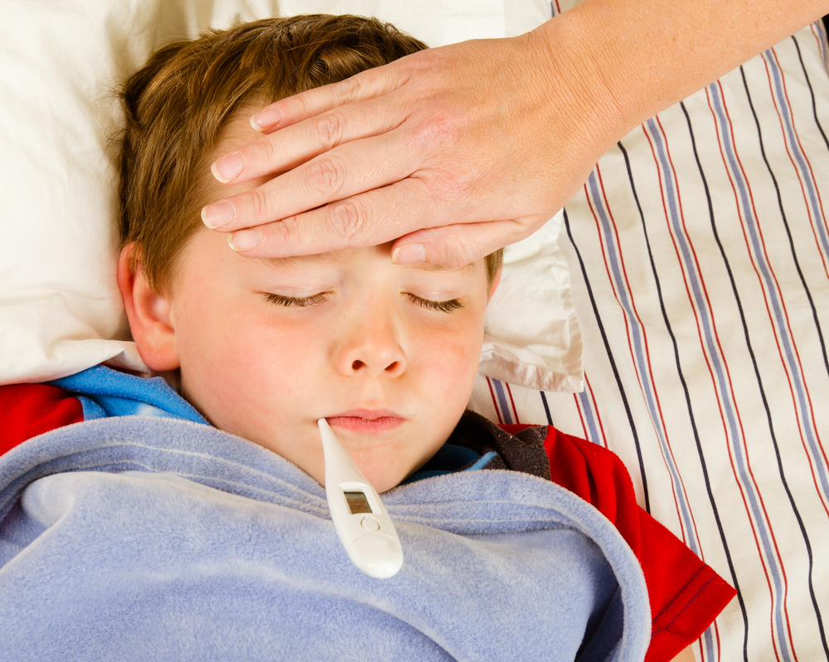
02
生词2-她怎么了？
孩子怎么了？
发低烧/发高烧

Slide 18
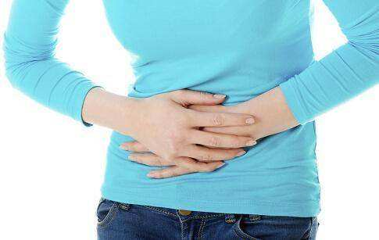
02
生词2-她怎么了？
她肚子疼，发低烧，那么可能是得了肠胃感冒。

Slide 19
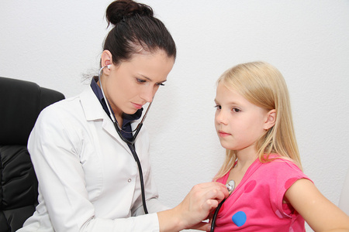
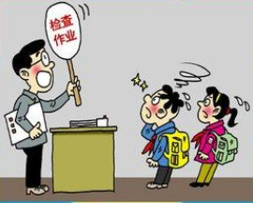
02
生词3-检查
·医生正在给病人检查身体。
·她肚子疼死了，要马上去医院检查身体。
立刻
·老师每天都要检查学生们的作业。

Slide 20
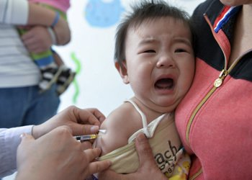
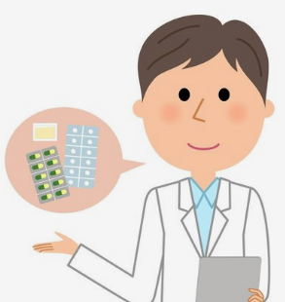
02
生词4-开//药 打//针
孩子肚子非常疼，去医院检查，医生给她打了针，还开了药。
医生 给 病人 打针/开药

Slide 21
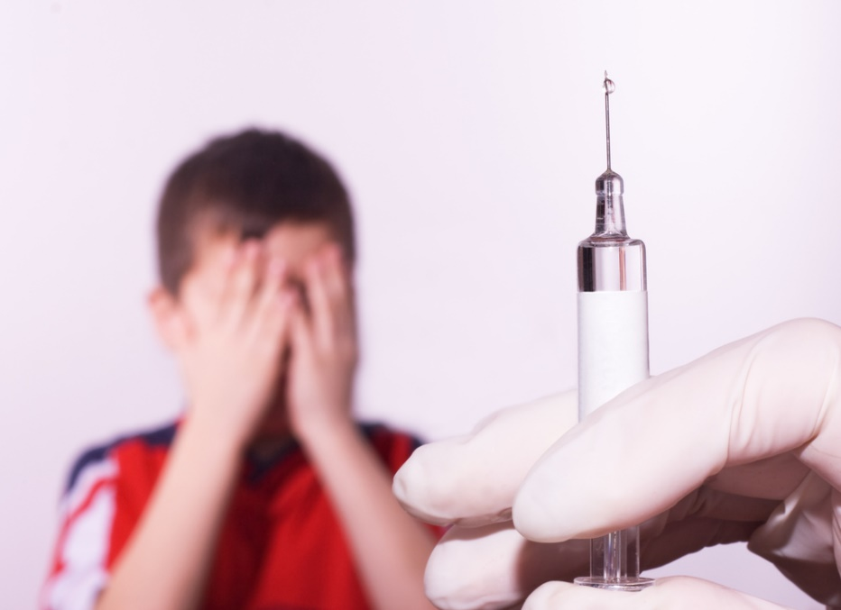
02
生词5-害怕（怕）
害怕+V...
害怕+N/一件事
...很害怕。
他害怕打针，你呢？
你害怕吃药吗？
说一说，你最害怕什么？为什么？

Slide 22
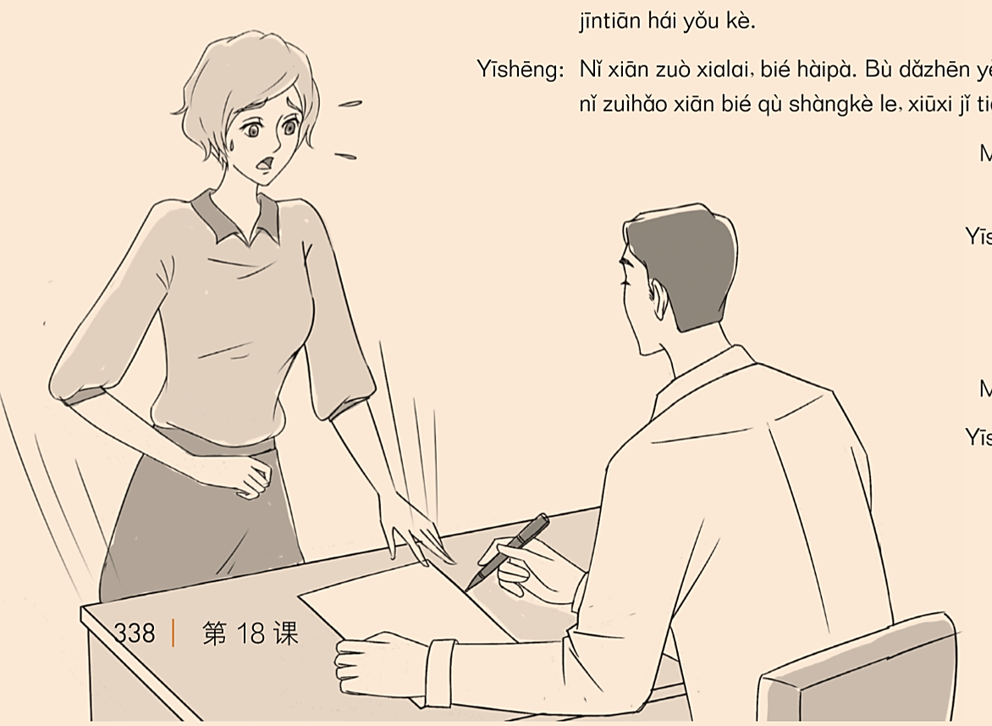
02
生词6-吓
玛利亚为什么站起来了？
玛利亚害怕打针。
玛利亚听到要打针，吓得站了起来。
吓得......

Slide 23
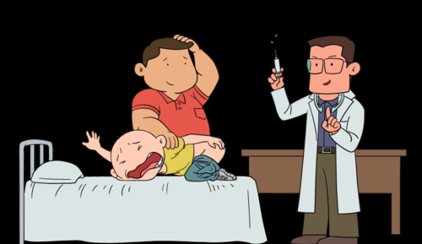

02
生词6-吓
吓得站了起来
吓得大喊大叫了起来
高兴得跳了起来

Slide 24
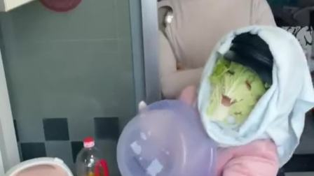
02
生词6-吓
吓人：让人害怕
·她的打扮很吓人。
·这部电影很吓人。

Slide 25
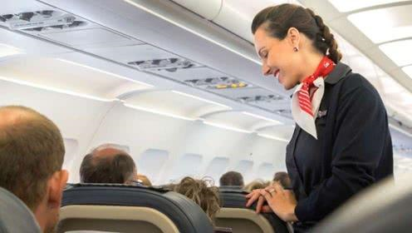
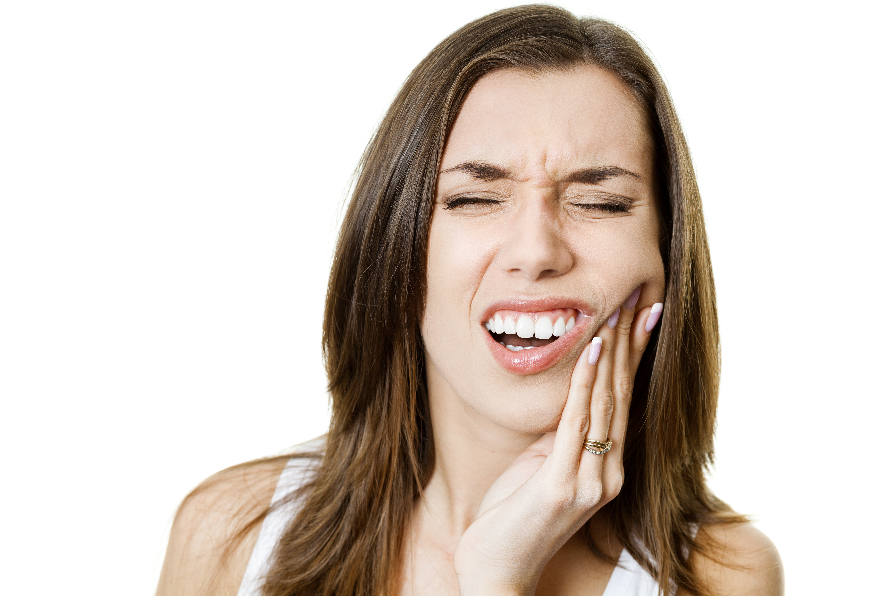
02
生词7-需要
需要+N
需要+V....
您好！请问您需要什么帮助？
她的牙太疼了，需要去看牙医。

Slide 26
02
生词8-注意
说汉语的时候，要注意你的发音。
如果你病了，要多注意身体，要多休息。
不好意思，我没注意下课的时间，现在下课吧！
上课时，我们需要注意什么？
在房间里，别人睡觉时，我们需要注意什么？
在图书馆，我们需要注意什么？

Slide 27
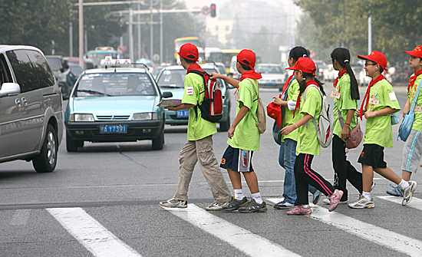
02
生词8-注意
注意 ≈ 小心
过马路时需要注意车。
过马路时需要小心车。

Slide 28
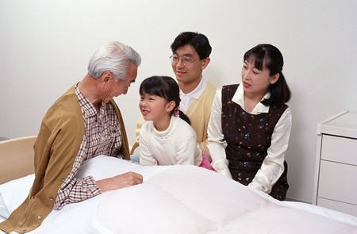
02
生词9-康复
爷爷，祝您早日康复！

Slide 29
Part 03
语言点

Slide 30
03
语言点1: V+进/出/上/下/过/回/起+来/去
用说给动词的复合趋向补语完成句子。
1.这件事很重要，你应该 。（写）
2.他们高兴地 。（跳）
3.妈妈回家了，她高兴地从楼上 。（跑）
4.你是怎么想的？请你 ，让我听一听。（说）
5.刚才吃得太多了，咱们别坐车了，咱们 。（走）
6.你快看啊，小鱼都 。（游）

Slide 31
03
语言点1: V+进/出/上/下/过/回/起+来/去
组词成句。
1：手 举 来 请 你 起
2：这么多 拿 去 你 东西 怎么 回
3：出 了 我 猜 这个 的 意思 生词 来 已经

Slide 32
03
语言点1: V+进/出/上/下/过/回/起+来/去
结构：
V+上/下/进/出/回/过/起+(去/来)
V+上/下/进/出/回/过/起+地方/东西+(去/来)

Slide 33
03
语言点1: V+进/出/上/下/过/回/起+来/去
趋向补语 | 语义 | 例句
V+下来 | 让……分开 | 他摘下帽子来。
 | 让……停留、让……固定 | 车停下来。 老师说的话，你要写下来。
 | 从过去继续到现在 | 他没有放弃，坚持下来了。
V+下去 | 从现在继续向将来 | 你别停，说下去。
V+出来 | 从没有到有 从看不到到看得到 | 你有问题，你就说出来。
V+起来 | 开始做…… | 大家开心地聊了起来。

Slide 34
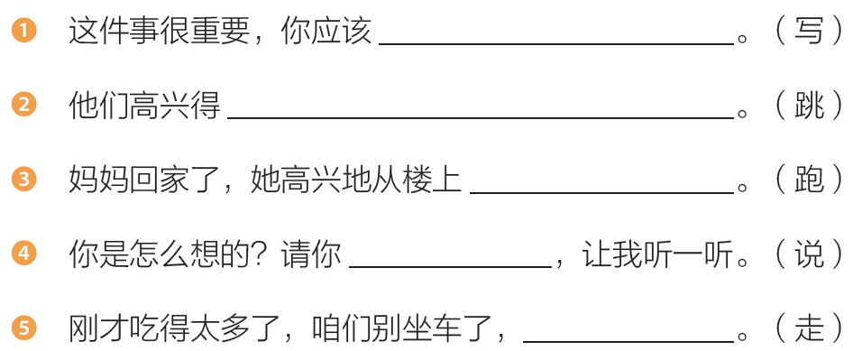
03
练习1: 第339页
用笔写下来
跳起来了
跑下来
说出来
咱们走回去吧

Slide 35
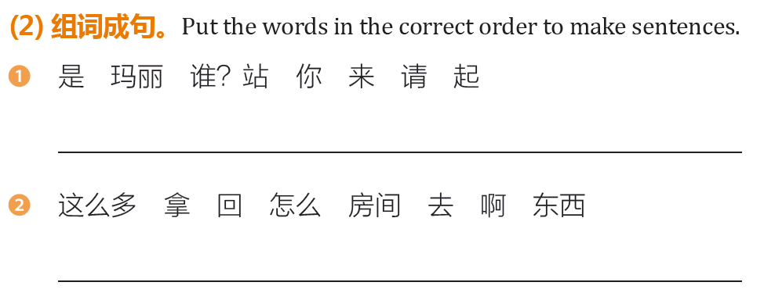
03
练习2: 第339页
谁是玛丽？请你站起来。
这么多东西怎么拿回房间去啊。

Slide 36
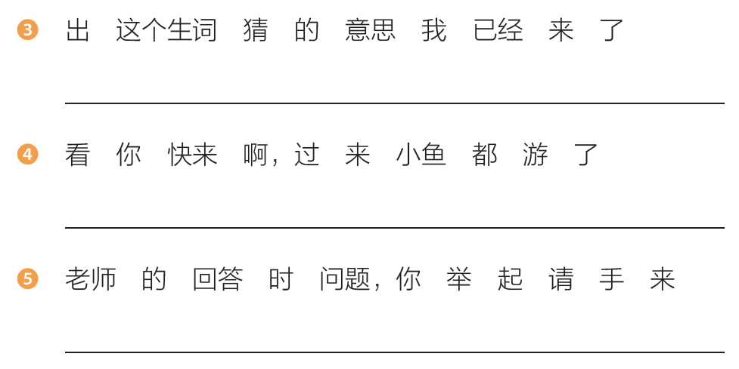
03
练习2: 第339页
我已经猜出这个生词的意思来了。
你快来看啊，小鱼都游过来了。
回答老师的问题，请你举起手来。

Slide 37
03
语言点2: 能vs可以
用“能”“可以”和“会”完成句子。
我的手坏了，我不 洗衣服了。
你 告诉我你叫什么名字吗？
今天我不舒服，不 去上课。
请问，我 进来吗？
这么晚了，她好像不 来了。
你慢慢说，她 明白你的意思。

Slide 38
03
语言点2: 能vs可以
会：
1.学习以后知道怎么做
（会游泳，会说汉语……）
2.以后可能……
（明天会下雨……）
能：
1.数量多，程度深，可以做很多，很久
（很能吃，很能跑……）
2.客观的可能性，有没有条件，有没有可能
（不能上课了……）
能/可以：
1.允许perimission
（不可以/不能说英语）
2.委婉请求request in a gentle way
（可以/能……吗？）

Slide 39
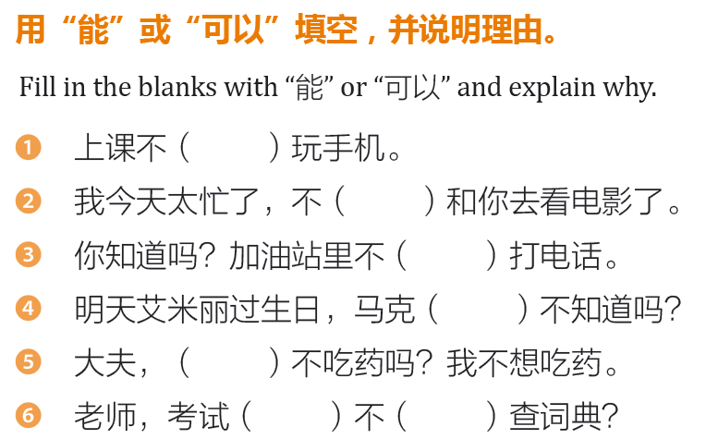
03
练习：第341页
能/可以
能
可以
能
能/可以
可
可以

Slide 40
能
可以
会
能
我的手坏了，我不 洗衣服了。
你 告诉我你叫什么名字吗？
我只 说一点儿法语。
今天我不舒服，不 去上课。
请问，我 进来吗？
你 游泳吗？
我 打篮球，可是我的手很疼，不 玩了。
这么晚了，她好像不 来了。
你慢慢说，她 明白你的意思。
能/可以
会
能
能/可以
会
会
能
能
能

Slide 41
03
语言点3: ……，而且……
我（不但）不喜欢吃蛋糕，而且我也怕胖。
我觉得坐飞机（不但）更快，而且也更舒服。
你（不但)学习方法不太好，而且也不够努力。

Slide 42
03
练习
你为什么不喜欢喝酒？
你怎么经常熬夜写作业？
你为什么想在城市生活？

Slide 43
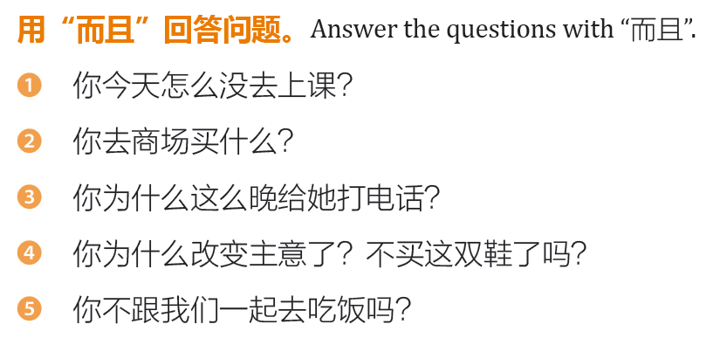
03
练习：第341页

Slide 44
03
语言点4:……，但是……
我想出去玩球，但是外边下雨了。
我很想去上海看看，但是我没有时间。
我送给女朋友一束花，但是她好像不太高兴。

Slide 45
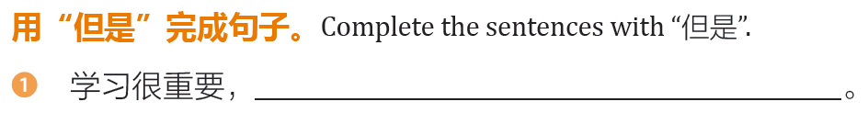
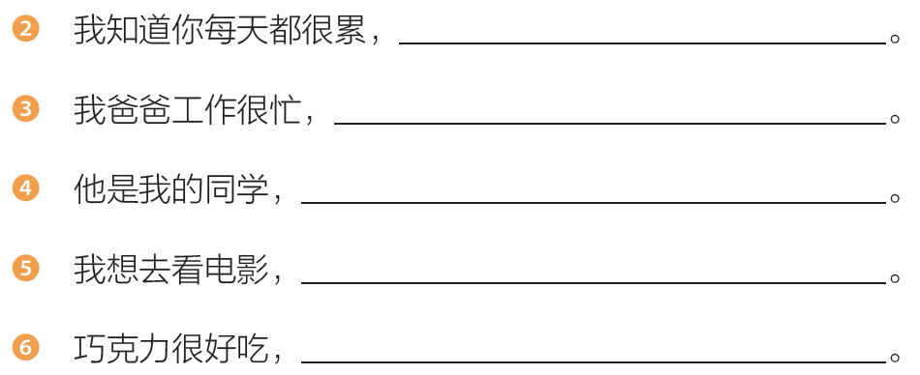
练习：第341页
但是身体更重要
但是你也不能不去上课啊
但是他每天都检查我的作业
但是我不知道他的家乡在哪儿
但是我还有作业没写完
但是容易胖

Slide 46
03
语言点5:最好....
你看起来很累，最好休息一下。
A:我生病了，不能去上课了。
B:好，如果你不去上课，
最好给老师打个电话。

Slide 47
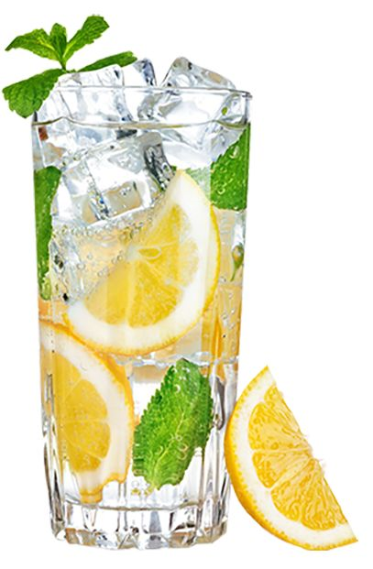
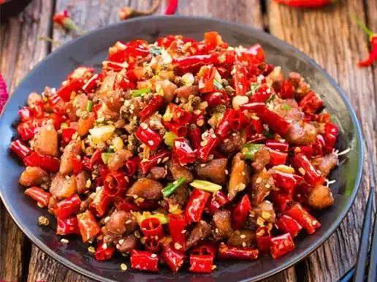
A:大夫，我得了肠胃感冒，平时需要注意什么吗？
B:你这几天多喝热水，多休息。最好别吃辣的，也别吃凉的。

Slide 48
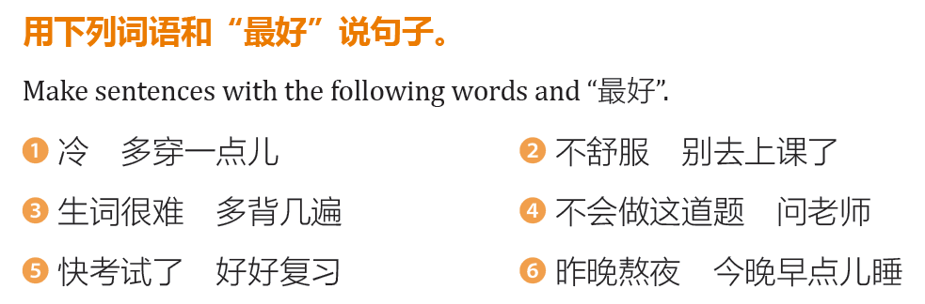
练习：第342页

Slide 49
Part 04
课文

Slide 50
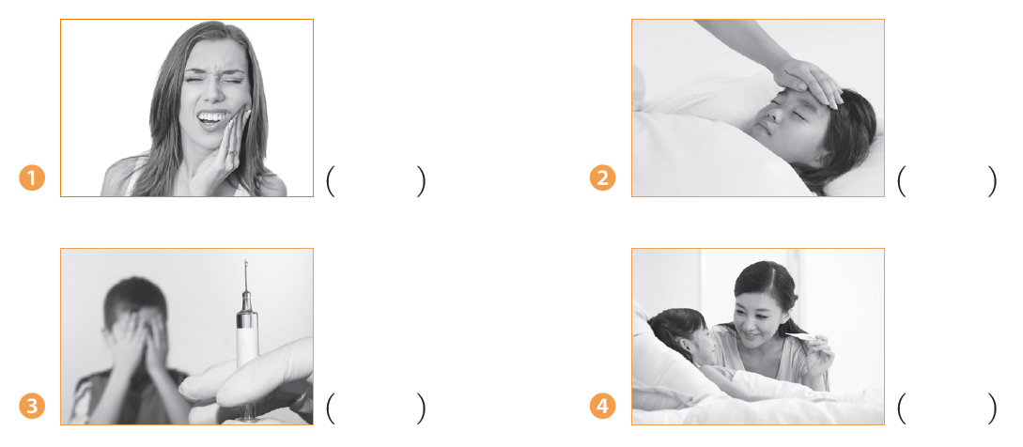
课文热身：第337页
X
√
√
√

Slide 51
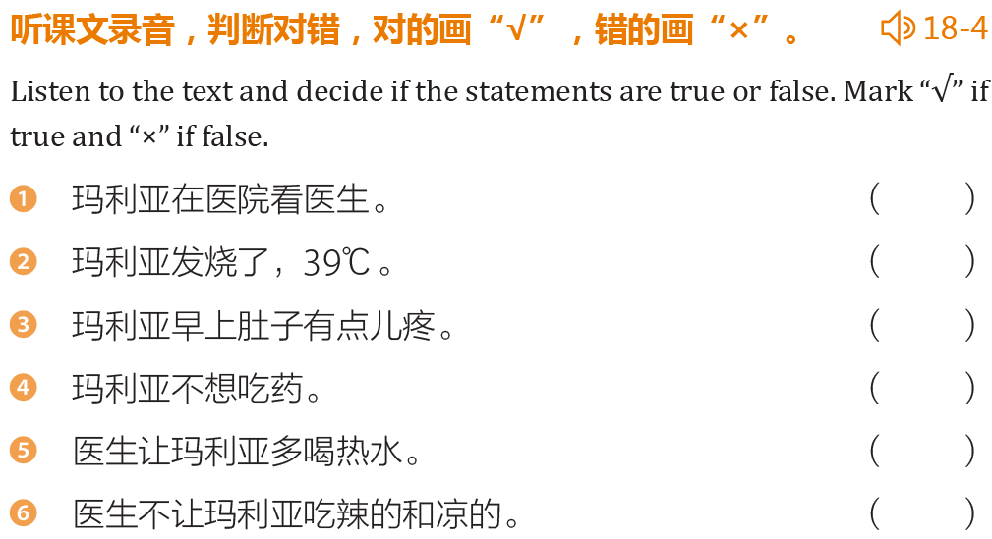
课文听力练习（1）：第342页
√
X
√
X
√
√

Slide 52
04
课文
（玛丽亚在医院看病。）
玛丽亚：医生，我好像感冒了，不太舒服。
医 生：发烧吗？
玛丽亚：发烧。
医 生：量一下吧，（量体温）38度。
还有哪儿不舒服？
玛丽亚：早上肚子有点儿疼，现在更疼了。

Slide 53
医 生：早上吃什么了？
玛丽亚：没有啊！从昨天到现在，我什么都没吃啊。
（检查完后。）
医 生：你这是肠胃感冒，我给你开点儿药，
还得打三天针。
玛丽亚：（吓得站了起来）能不打针吗？
我最怕打针了，而且我今天还有课。

Slide 54
医 生：你先坐下来，别害怕。不打针也行，
先吃药看看，但是你最好先别去上课了，
休息几天。
玛丽亚：好吧……还有什么需要注意的吗？
医 生：你这几天多喝热水，多休息。
最好别吃辣的，也别吃凉的。
玛丽亚：谢谢医生。
医 生：祝你早日康复！

Slide 55
（玛丽亚在医院看病。）
玛丽亚：医生，我……，不太舒服。
医 生：……？
玛丽亚：发烧。
医 生：……吧，（量体温）38度。
还有……？
玛丽亚：早上……，现在……。

Slide 56
医 生：早上……？
玛丽亚：没有啊！……，我……。
（检查完后。）
医 生：你这是……，我……，还得……。
玛丽亚：（吓得站了起来）能……？
我……，……。

Slide 57
医 生：你……来，别害怕。……也行，
……，但是……， ……。
玛丽亚：好吧……？
医 生：你这几天……，……。最好……，也……。
玛丽亚：谢谢……。
医 生：……！

Slide 58
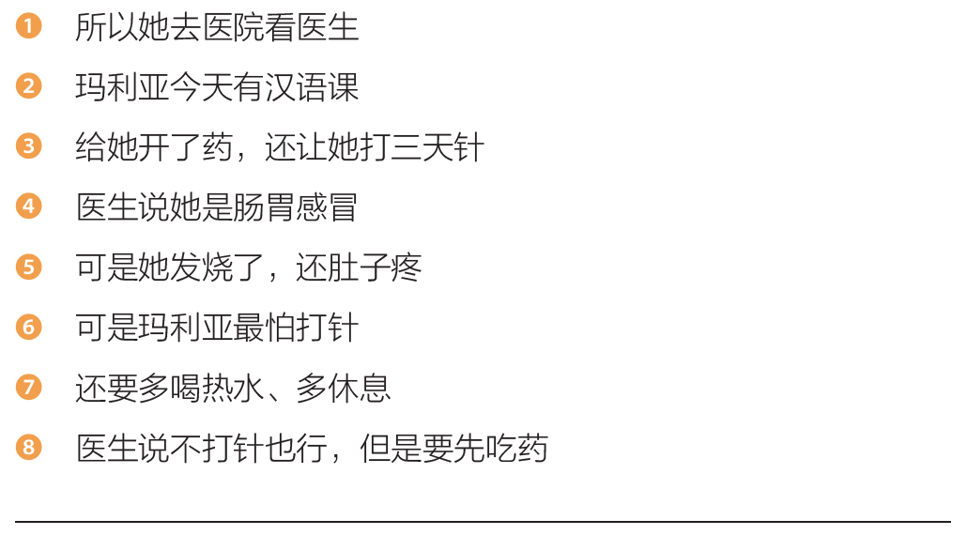
课文听力练习（2）：第343页
2 5 1 4 3 6 8 7

Slide 59
课文改写
玛利亚身体不舒服，好像（ ）了，于是她去医院（ ）。医生让玛利亚量一下（ ），体温是38度。玛利亚虽然早上什么都没有吃，但是肚子有点儿（ ），现在更疼了。医生告诉他，她（ ）了肠胃感冒，要给她（ ）点儿（ ），还要（ ）三天（ ）。可是玛利亚最怕打针，（ ）她今天有课。医生说，不打针也行，先吃药，但是（ ）别去上课，要休息几天。玛利亚问医生需要（ ）什么，医生建议她多喝热水，多休息。（ ）别吃辣的，也别吃凉的，希望她（ ）。

Slide 60
Part 01
第十八课第二部分

Slide 61
Part 01
复习

Slide 62
01
复习
① 感冒 发烧 肚子疼 肠胃
② 医院 医生 看病 检查 量 体温 打针 开药
③ 吓 站 能 害怕
④ 行 但是 最好 而且 需要 注意 辣 凉

Slide 63
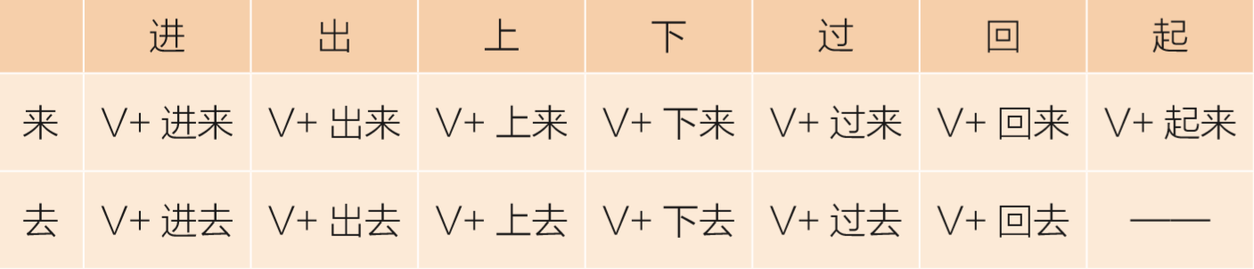
01
复习
1. 能 VS 可以
2. 而且
3. 但是
4. 最好

Slide 64
02
生词
敲 敲门 和 跟 一样
空 有空 打算 事 星期天
清华大学
点名 其他 路上 清楚 得 记
马上 及时 请假 通知 原来
影响 健康 只有……，才…… 怪不得
要是……的话，就……

Slide 65
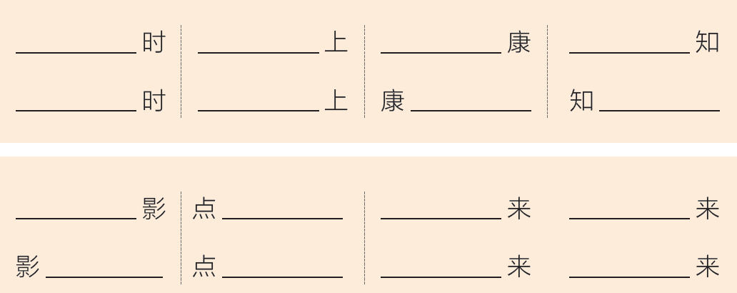
01
预习作业练习1-第345页
小
马
健
通
及
路
复
道
电
名
原
出/进
响
钟
起
过

Slide 66
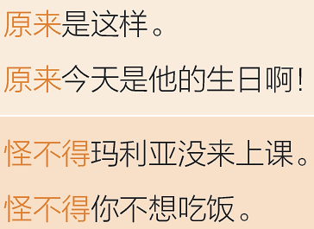
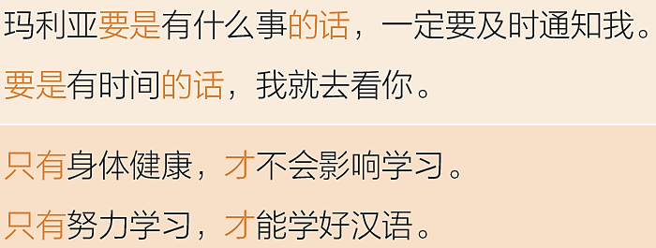
01
预习作业练习2-第345页
读句子

Slide 67
Part 02
生词

Slide 68
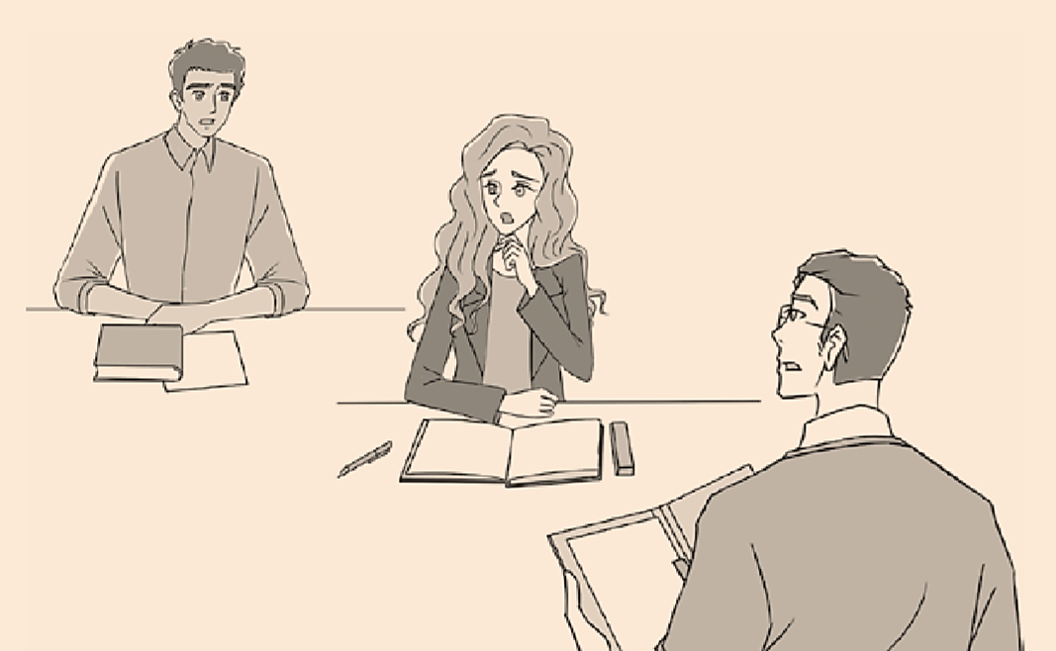
1. 其他≈别的
点名
·张老师今天点名的时候，玛利亚没来，
其他同学都来了。
·其他的同学都去上海了，只有我没去。

Slide 69
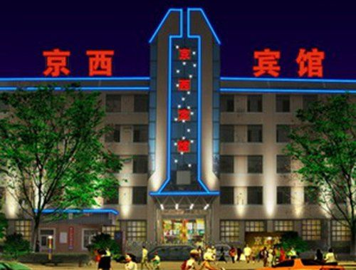
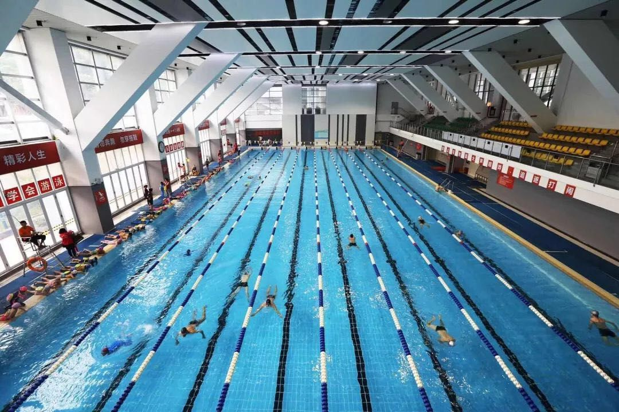
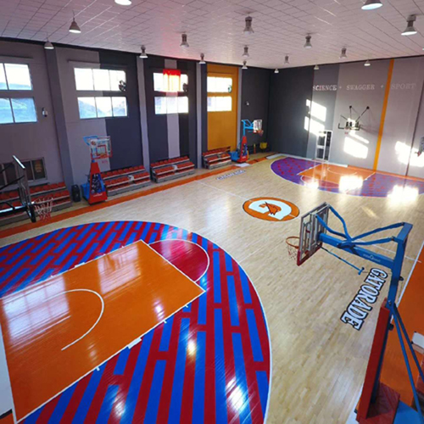
2. 路上
我在回家的路上。
在（......）路上

Slide 70
3. 马上≈立刻
·我在回家的路上，马上就到了。
·他还在路上，等他到家了，我马上给你回电话。
马上+V

Slide 71
4. 请//假
如果你病了，一定要跟老师请假。
玛利亚向老师请了两天假，她要去医院打两天针。

Slide 72
5. 记 ≈ 写
这个问题很重要，请大家记一下。
上课时，要注意记笔记。
你这个地方记得不太清楚。
这个题你想清楚了吗？
你能听清楚她说什么吗？

Slide 73
5. 通知
谁 + 通知 + 谁 +（什么事）
你不来上课的话，你要及时通知老师。
那件事学校昨天已经通知我们了。
生病了，应该及时看医生。
你来得很及时，你再不来，她就要走了。
这件事你通知得很及时，谢谢你。

Slide 74
5. 影响V/N
抽烟影响健康。
大声说话影响别人休息。
你别听音乐了，这非常影响我学习。
老师的话对我有很大的影响。
你的想法对我没什么影响。
A 影响 B
A 对 B 有/没有影响

Slide 75
Part 03
语言点

Slide 76
03
语言点1: 原来_{1、2}
原来₁+句子：以前不知道，现在明白了。
原来₁他是你的弟弟！我才知道。
我还在想怎么没看见你呢？原来₁你没去呀。
你跟老师说你病了，原来₁你是在睡懒觉啊。
原来₂：以前。
他是我原来₂的室友。
我原来₂在上海工作，今年才来北京。

Slide 77
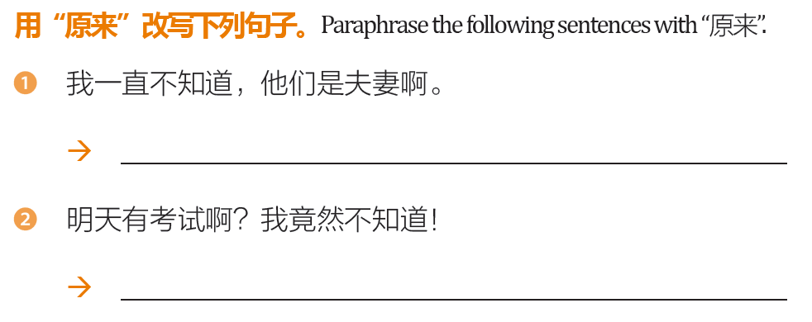
语言点练习（1）：第384页
我一直都不知道，原来他们是夫妻。
原来明天有考试啊，我竟然不知道。

Slide 78
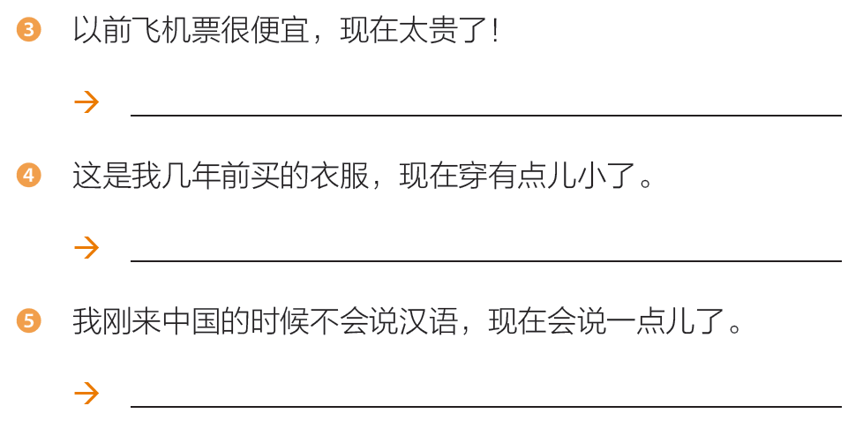
原来飞机票很便宜，现在太贵了。
这是我原来买的衣服，现在穿有点儿小了。
我原来不会说汉语，现在会说一点儿了

Slide 79
03
语言点2: 怪不得+句子
他每天都复习到很晚，怪不得考得这么好。
原来你昨天没来啊，怪不得你不知道。
怪不得卖得那么贵，原来是著名画家画的画儿。

Slide 80
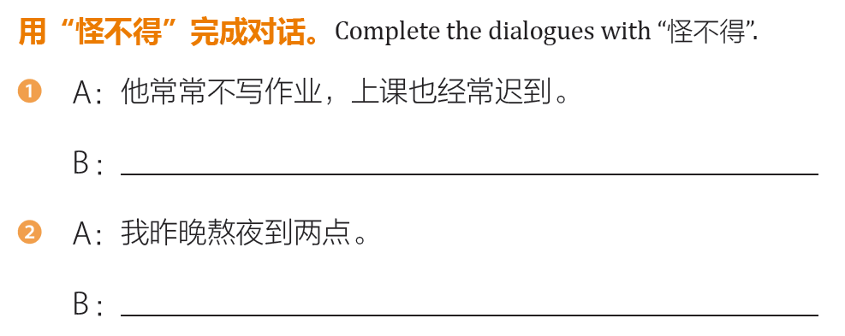
练习：第384页
怪不得他这次考试没考好。
怪不得你看起来这么累。

Slide 81
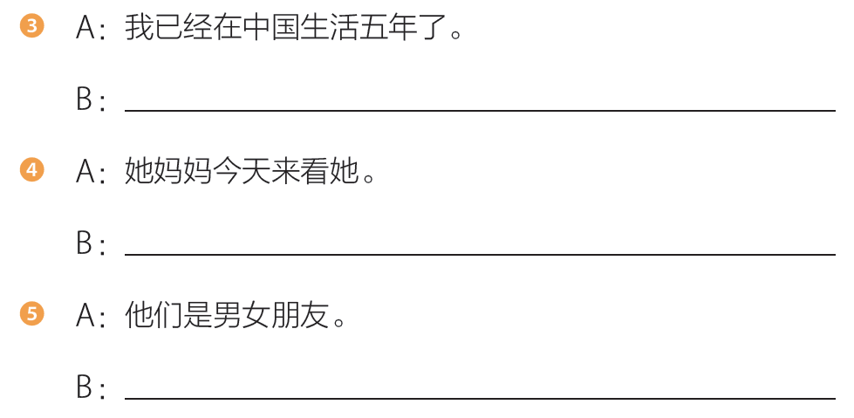
练习：第384页
怪不得你的汉语说得这么流利。
怪不得她今天这么高兴。
怪不得他们每天都待在一起。

Slide 82
03
语言点3: 要是……的话，(就)……
如果……的话，就……
你要是累了，就休息一会儿。
要是你不想去的话，就别去了。
你们要是有空的话，一定去昆明看看。

Slide 83
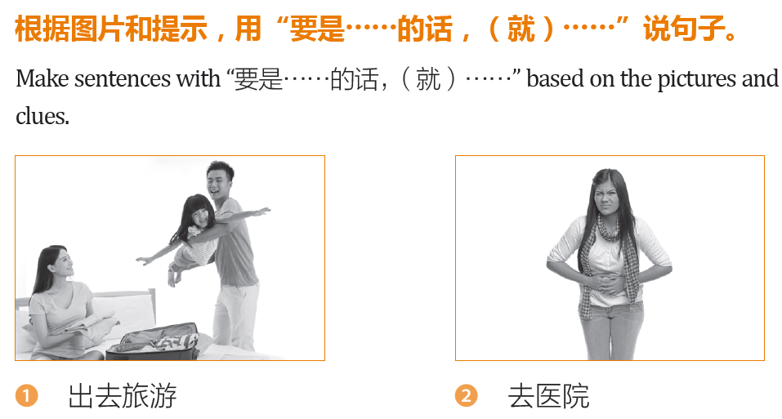
练习：第349页

Slide 84
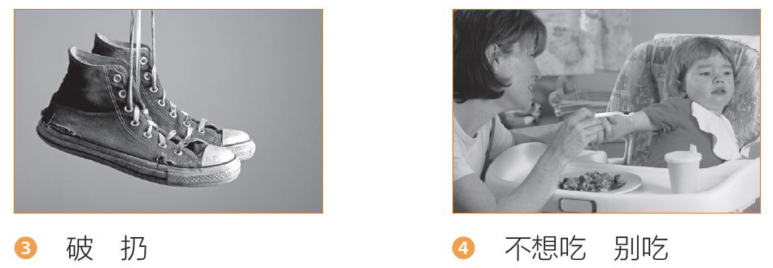
练习：第349页

Slide 85
03
语言点4:只有……，才……
只有多练习，才能学好汉语。
你们只有好好学习，才能顺利通过考试。
只有放假，我才能回国。

Slide 86

练习：第350页

Slide 87
Part 04
课文

Slide 88

课文热身：第346页

Slide 89


课文练习1：第350页
D

Slide 90

课文练习1：第350页
A
A

Slide 91
04
课文
（在教室里。）
张老师：（准备点名）大家都来了吗？
阿尔达：玛丽亚还没来，其他同学都来了。
张老师：玛丽亚很少迟到，今天怎么了？
阿尔达：她应该还在路上吧，马上就来了。
艾米丽：老师，刚才她给我打电话了，
她现在在医院，让我跟您请个假。
张老师、阿尔达：她怎么了？

Slide 92
艾米丽：我也不清楚，她早上说肚子疼，
可能得了肠胃感冒。
张老师：原来是这样，怪不得没来上课。好，
我记下来了。玛丽亚要是有什么事的话，
一定要及时通知我。
艾米丽：我知道了，谢谢老师。
张老师：别客气。大家也是，天气越来越冷了，
你们都要注意身体。只有身体健康，
才不会影响学习。

Slide 93
（在教室里。）
张老师：（准备点名）大家……？
阿尔达：玛丽亚……，其他同学……。
张老师：玛丽亚……，……？
阿尔达：她应该……，马上就来了。
艾米丽：老师，刚才……，她现在……，让我跟您……。
张老师、阿尔达：她……？

Slide 94
艾米丽：我……，她早上说……，可能……。
张老师：……，怪不得……。好，我……。
玛丽亚……，一定要……。
艾米丽：……，谢谢老师。
张老师：别客气。……，天气……，你们……。
只有……，才不会……。

Slide 95

1 7 4 5 6 2

Slide 96

课文练习（3）：第350页
原来
马上
其他
清楚
及时
影响

Slide 97

听力实践（1）：第352页
√
√

Slide 98


√
√
√

Slide 99

听力实践（2）：第352页
√
√

Slide 100


√
√

Slide 101
阅读实践（1）：第353页
听说有的中国人很喜欢劝酒，如果你和他们一起喝酒，他们会不停地劝酒。所以，我很害怕和中国人一起喝酒，担心和他们喝酒会喝醉。
我的朋友告诉我，中国有很多劝酒词，不过也有很多拒酒词，比如，“只要感情有，喝啥都是酒”。我觉得这是一个好办法，以后要是有人劝酒，我就可以这样说，然后用茶代酒。

Slide 102

√
√

Slide 103
阅读实践（2）：第353页
我最近总是咳嗽，所以昨天去医院看医生了。医生给我开了药，下面是药的说明书。
【用法用量】口服，一次1—2片，一日3次。
【注意事项】
1.忌食辛辣、海鲜。
2.不得饮酒、饮茶。

Slide 104


√
√

Slide 105

交际训练1—写作文：第354页

Slide 106

交际训练2—写作文：第354页

Slide 107
“
THE END
下课了
”

